Slide 1
PyTorch Tutorial

Slide 2
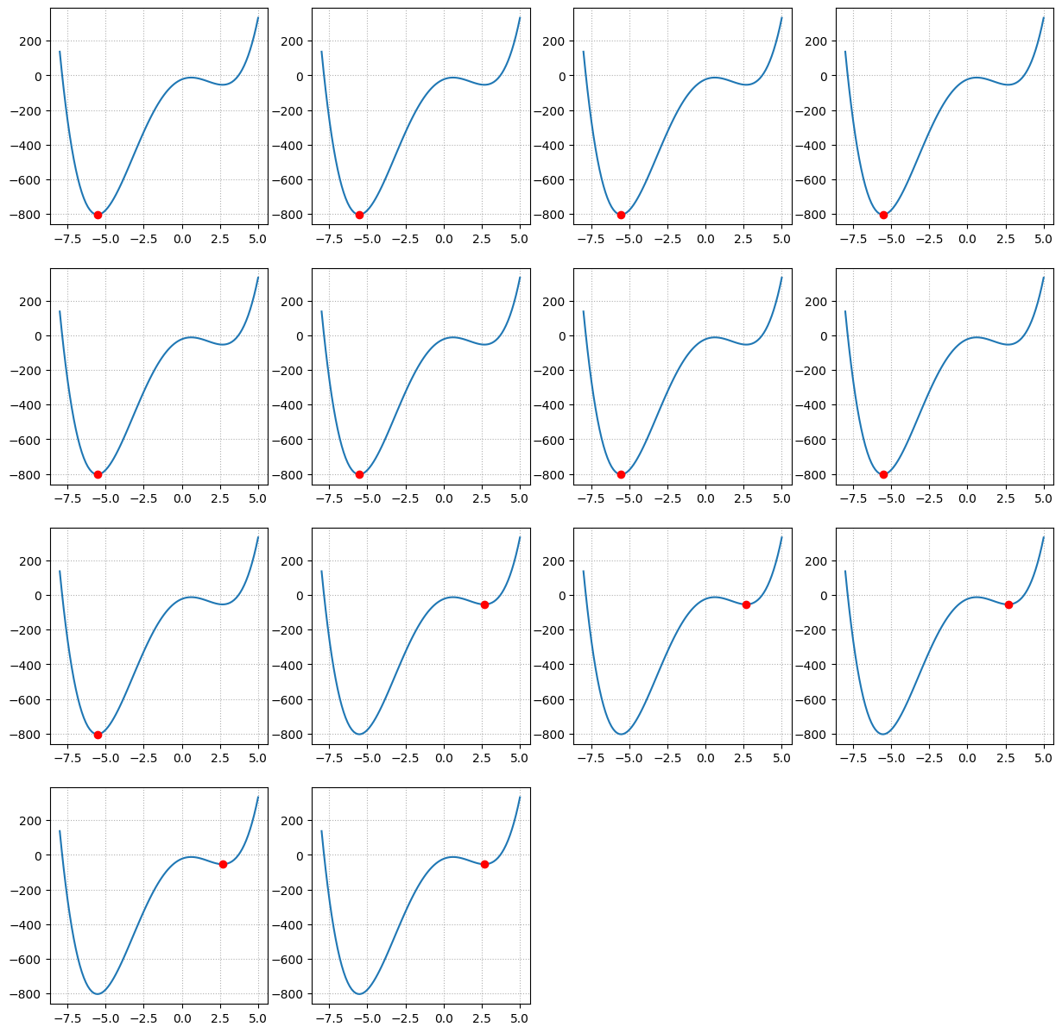
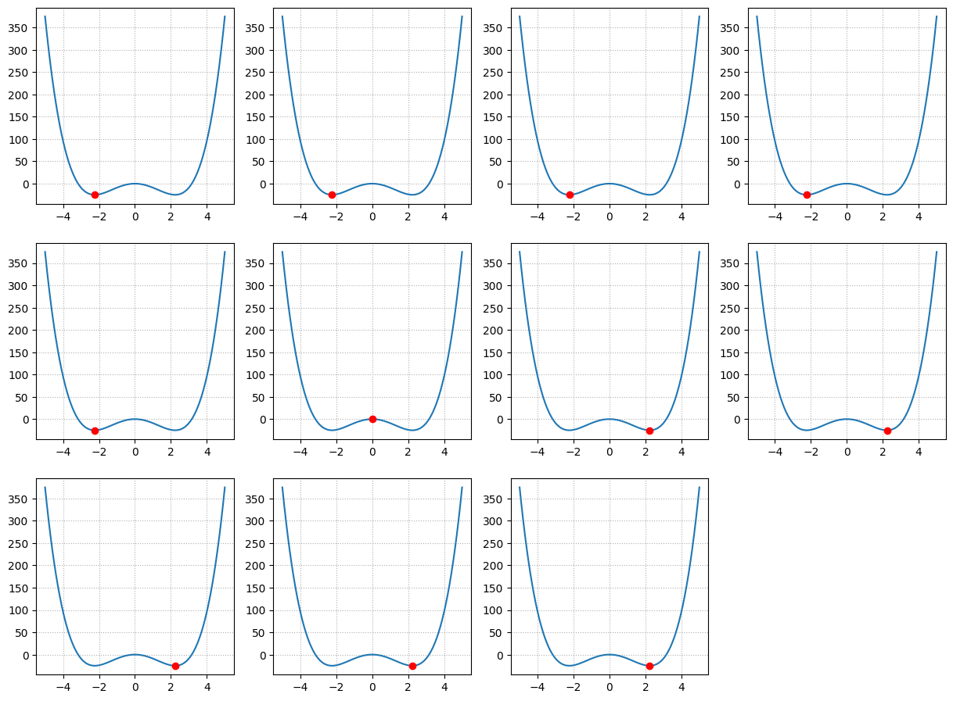
scipy.optimize.minimize
시작점 : [-5, 5]
시작점 : [-8, 5]

Slide 3
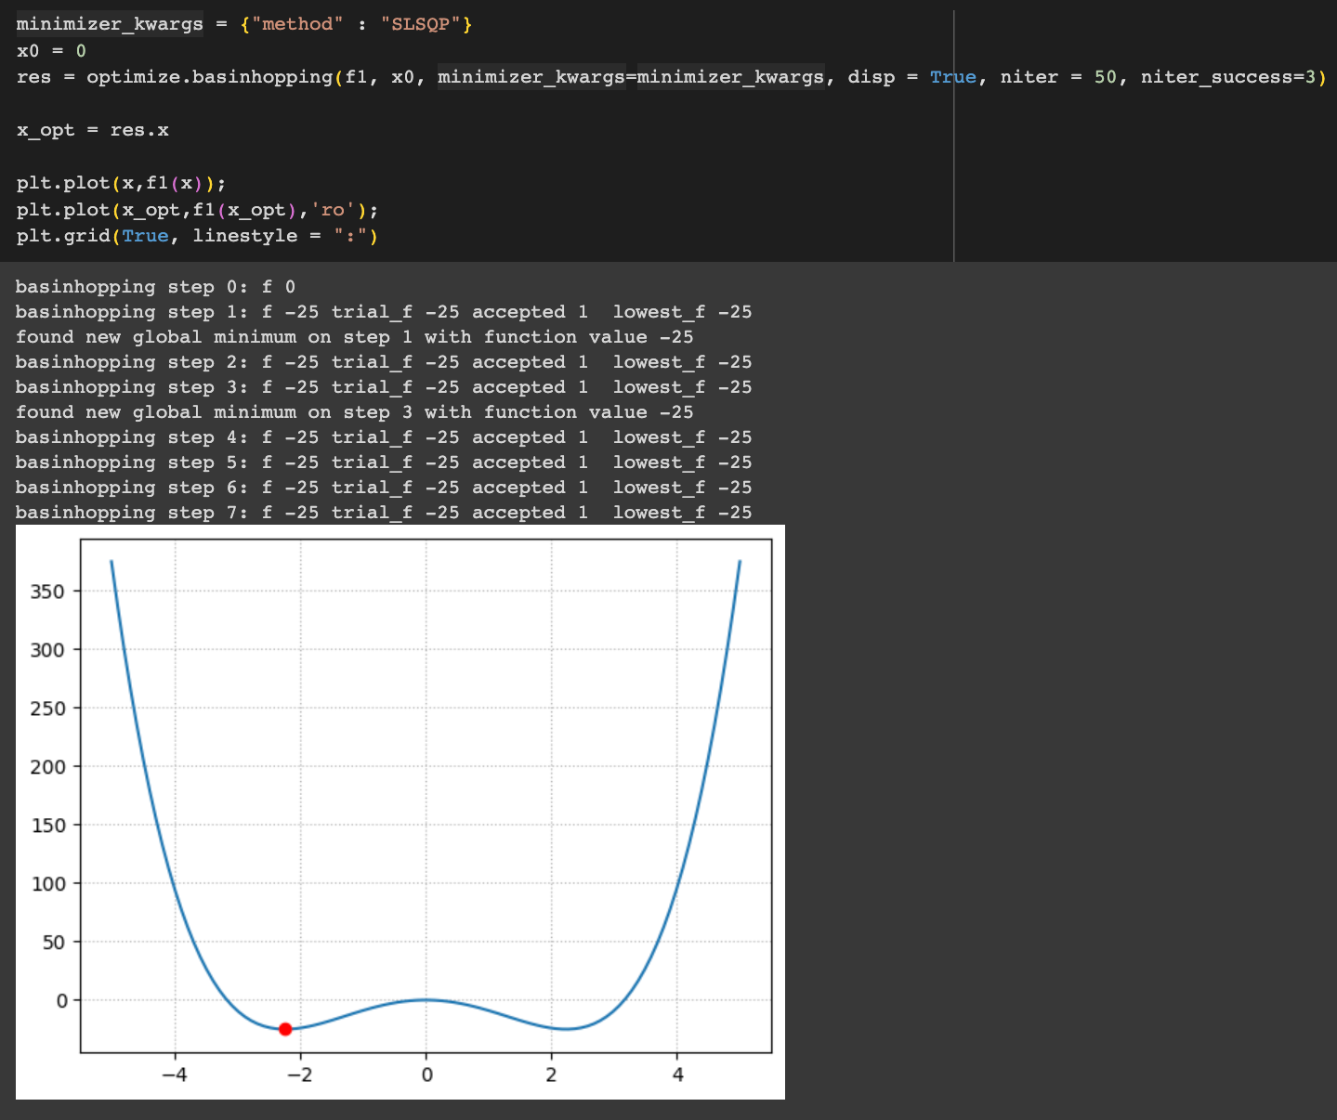
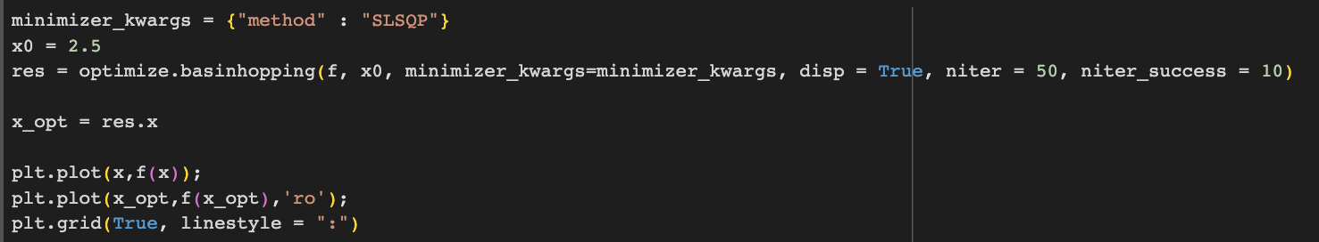
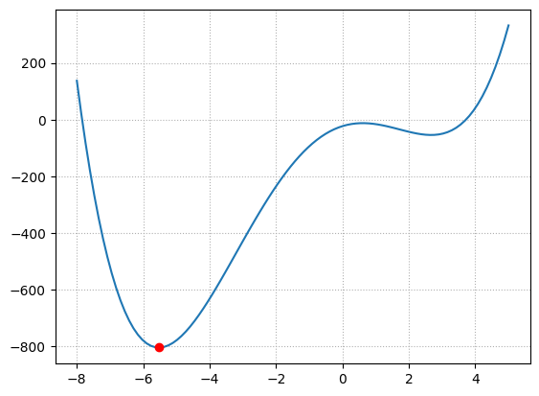
scipy.optimize.basinhopping
전역 최적화 알고리즘 → 여러 로컬 최적 중 단일 전역 최적값을 찾을 때 효과적
minimize와 달리 step size 지정 가능함
시작점 : 0
시작점 : 2.5
Notes:
method = “slsqp” : 복잡한 문제를 2차방정식으로 근사화하여 해를 예측하고, 구한 해를 이용하여 동일한 과정 반복
niter : 탐색 횟수( 디폴트 = 100)
niter_success : 목적함수의 값이 n번 동일하면 탐색 종료

Slide 4
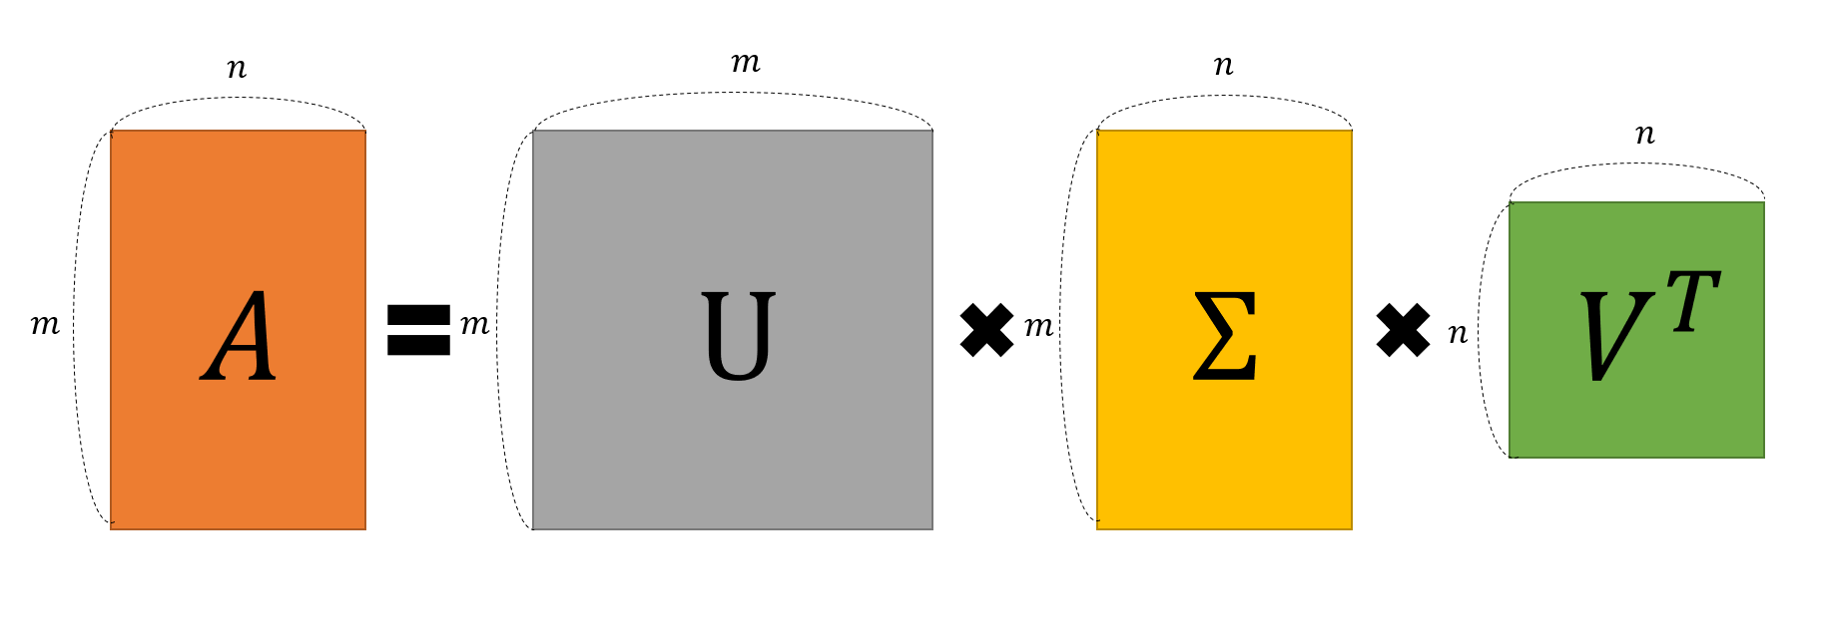
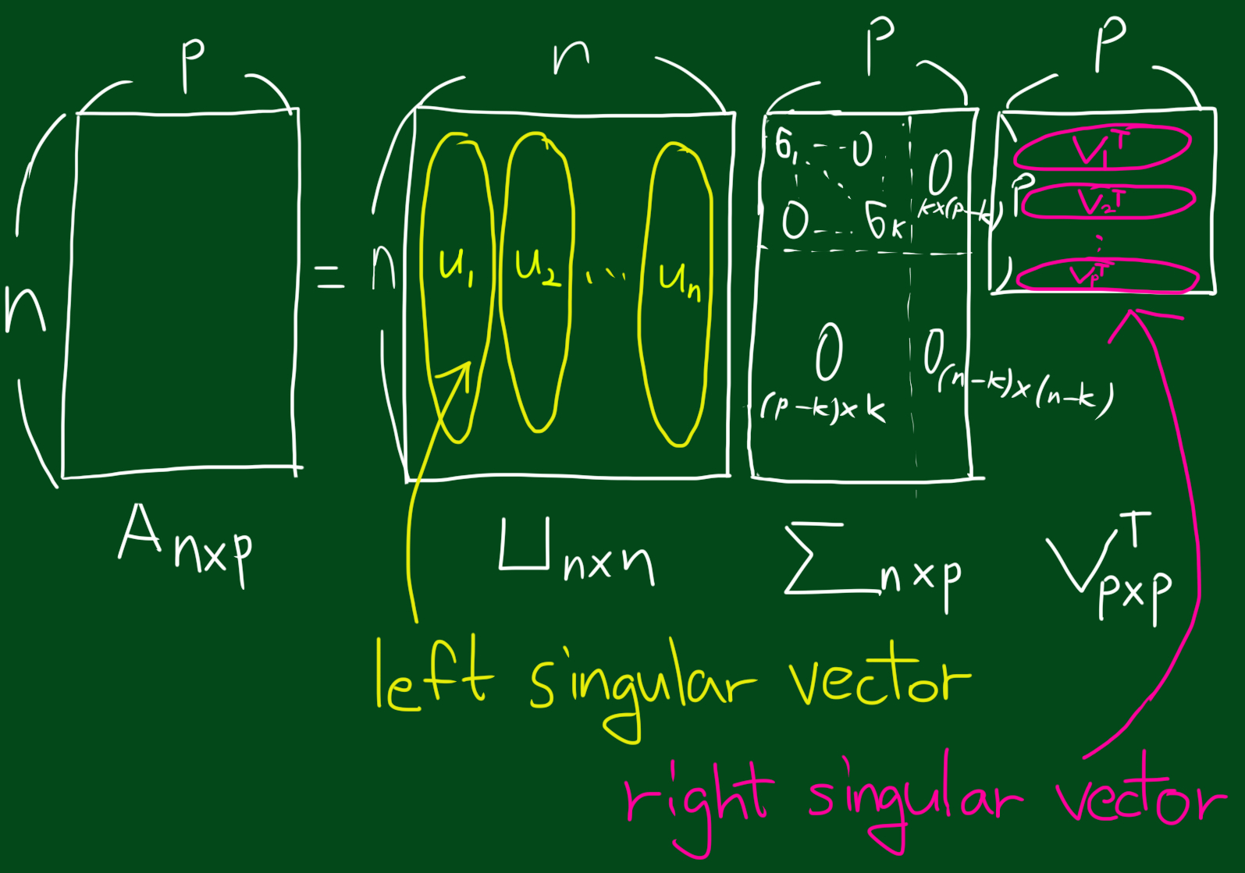

SVD
행렬의 차원을 축소하기 위한 방법
고유값 분해의 일반화 버전
고유값 분해 : 분해의 대상이 되는 행렬(A)이 정방행렬 & 대칭행렬이어야 함
특이값 분해 : 제약 없음
특이값 = $\sqrt{고유값}$
U : AA^{T}의 고유벡터
V : A^{T}A의 고유벡터

Slide 5
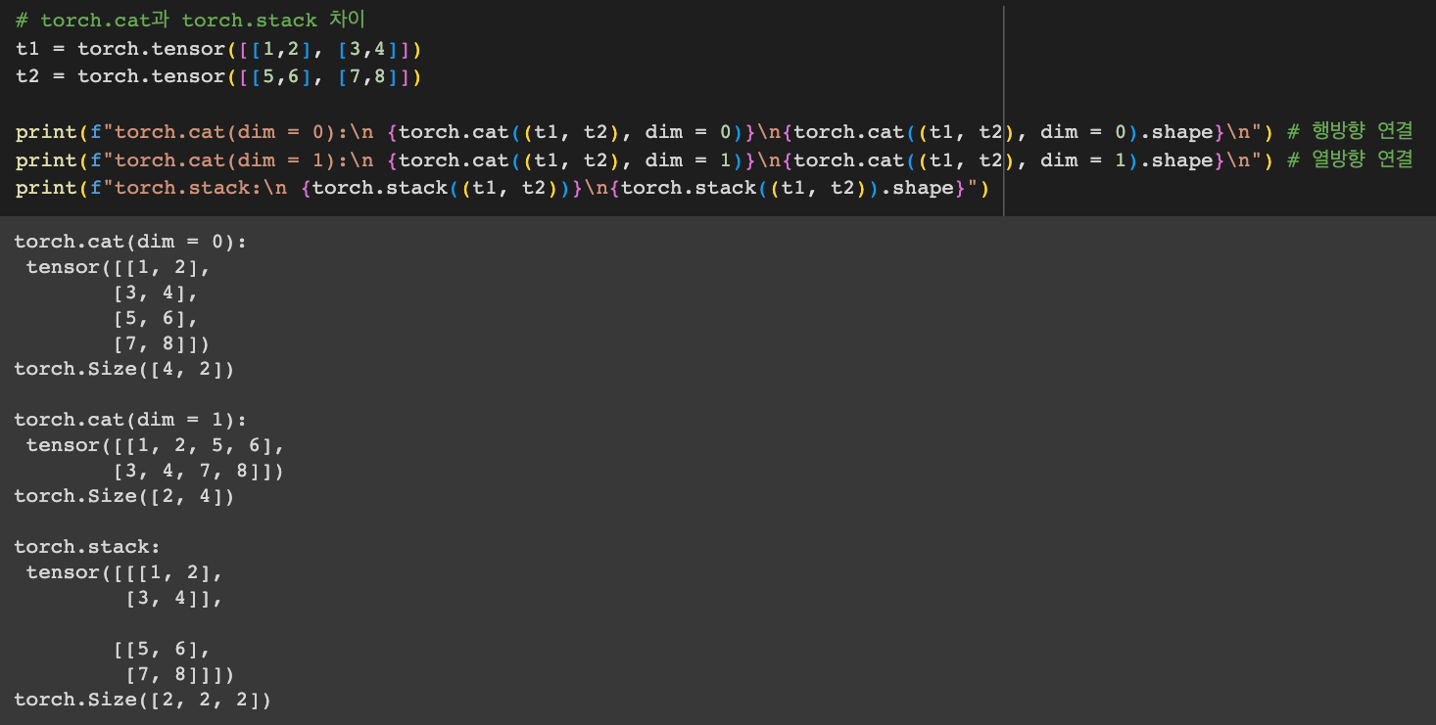
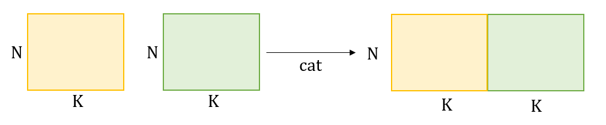
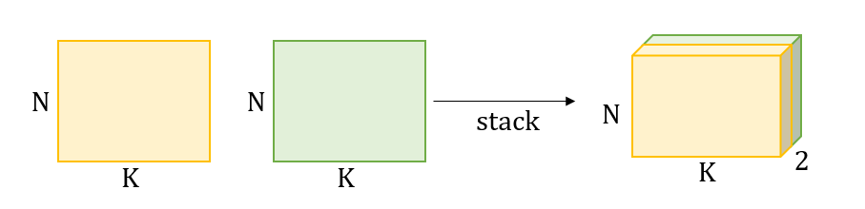
0. Tensor
NumPy vs. Tensor
Numpy : 일반적인 ML에서 사용 가능함
Tensor : 무거운 행렬 연산에 최적화되어 GPU, TPU 등 가속기 메모리에서 사용 가능함 (기본적으로 CPU에서 생성되지만 .to() 메소드를 통해 GPU, TPU로 이동 가능)
Joining tensors
torch.cat : 주어진 차원에 따라 텐서 연결
(= list의 extend)
torch.stack : 새로운 차원으로 텐서 연결
(= 주어진 텐서들을 쌓아 새로운 차원 추가)

Slide 6
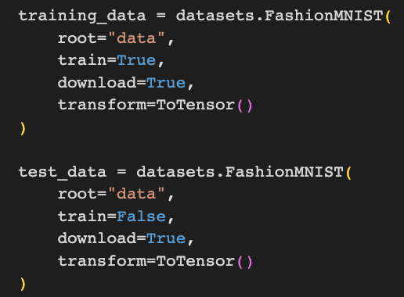
1. Data
Dataset
모델에 전달한 데이터의 입력 형태를 정의하는 클래스
하나의 샘플에 하나의 label을 지정함
DataLoader
Dataset에서 처리한 Data의 Batch를 생성해주는 클래스
= Dataset을 순회 가능한 객체로 감싸는 역할
root : 데이터가 저장되는 경로
train : 학습용 / 테스트용 여부 결정
download = True : root에 데이터가 없는 경우
인터넷에서 다운로드함
transform & target transform : feature와 label의
변형(transform) 지정함
Notes:
모델을 학습할 때, 샘플들을 하나씩이 아닌 미니배치로 전달하고, 매 에폭마다 데이터를 다시 섞어서 오버피팅을 막고, Python의 multiprocessing을 사용하여 데이터 검색 속도를 높이고자 함
⇒ DataLoader : 간단한 API로 이러한 복잡한 과정들을 추상화한 순회 가능한 객체

Slide 7
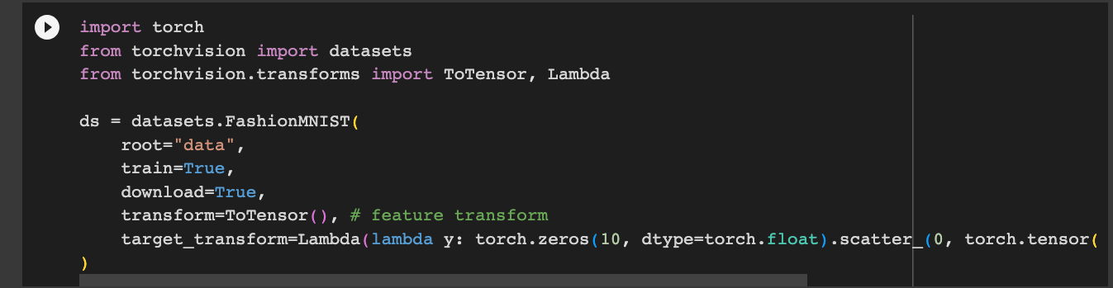
1. Data
Transform
: 변형을 통해 데이터를 조작하여 학습에 적합하게 만드는 방법
예) 샘플들이 다 같은 사이즈가 아닌 경우
- Rescale : 이미지의 크기 조절
- RandomCrop : 이미지를 무작위로 자름
- ToTensor : 축변환으로 NumPy ndarray, PIL Image → Float Tensor로 변환
Notes:
feature : PIL Image → normalize된 텐서 (이미지 픽셀의 크기(intensity) 값을 [0., 1.] 범위로 비례하여 scale)
label : 정수 → one-hot encoding된 텐서

Slide 8
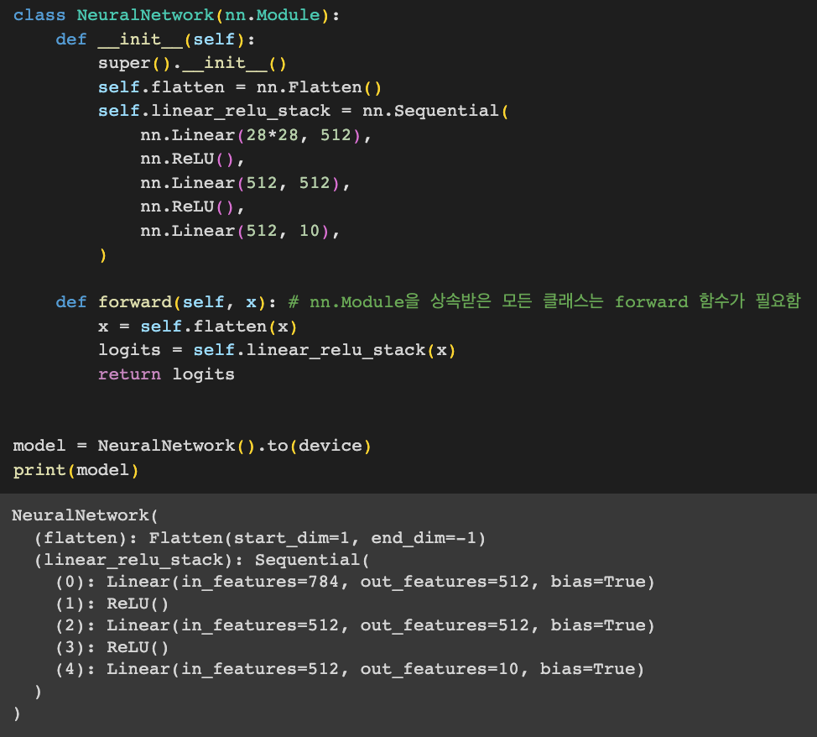
2. Neural Network
torch.nn.Module
: 모든 PyTorch 모듈(layer)의 상위 클래스
<Define the Class>
1. 신경망 모델을 nn.Module의 하위 클래스로 정의하기
2. __init__에서 layer들 초기화하기
3. forward 메소드에 입력 데이터에 대한 연산 구현하기
4. 모델 객체 생성하고 device로 이동하기

Slide 9
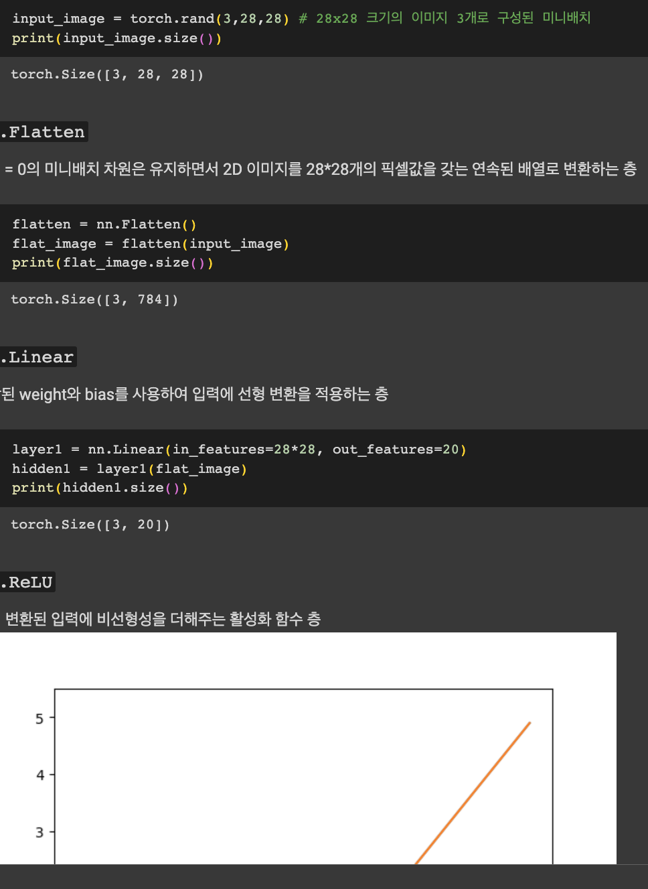
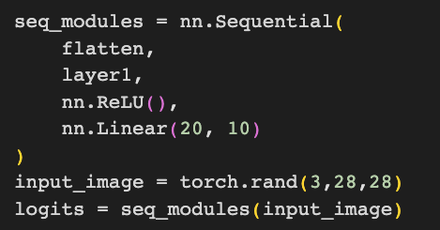
2. Neural Network
Model Layers
nn.Sequential : 순서를 갖는 컨테이너로, 정의된 layer 순서대로 데이터가 layer에 전달됨 (+ 신경망을 더 빠르게 만들 수 있음)

Slide 10
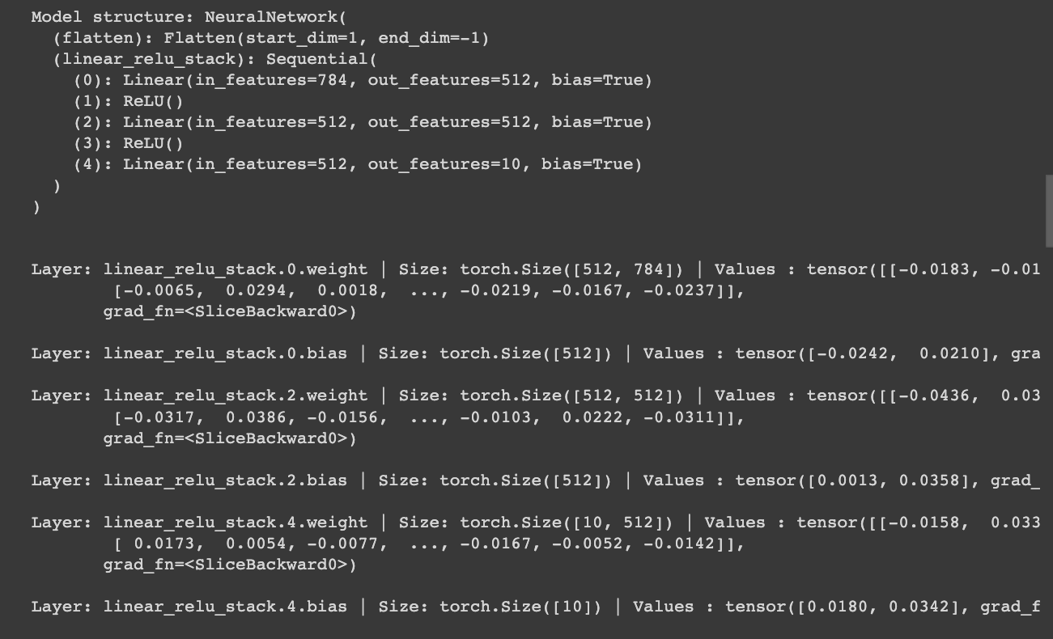
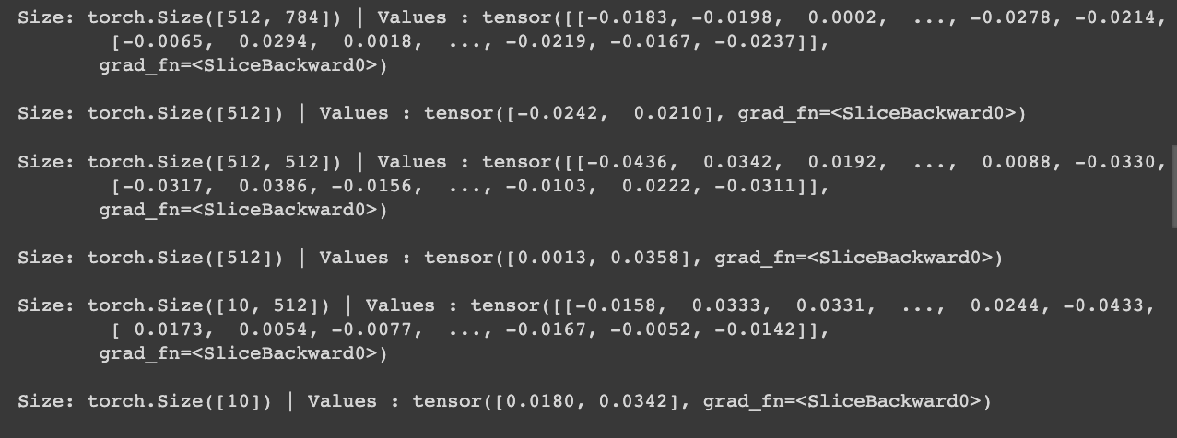
2. Neural Network
Model Parameters
torch.nn.Module.parameters : 모델의 각 층마다의 파라미터 값을 추출하는 함수
torch.nn.Module.names_parameters : 모델의 각 층의 명칭과 파라미터 값을 추출하는 함수

Slide 11
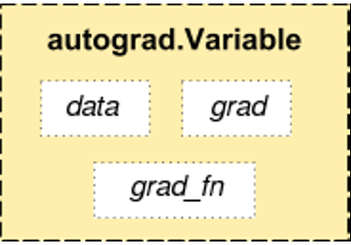
3. Autograd
Backpropagation
: 손실 함수의 변화도(기울기; gradient)에 따라 파라미터가 업데이트됨
⇒ PyTorch에는 기울기를 계산하는 자동 미분 엔진 torch.autograd가 내장되어 있음
최적화할 파라미터 ⇔ ‘requires_grad = True’
각 변수들은 data, grad, grad_fn 속성을 가짐
* grad : 텐서의 기울기값
* grad_fn : 역전파에 대한 참조 정보
+) PyTorch profiler를 통해 전체 기울기 값 관측 가능

Slide 12
3. Autograd
Computing Gradients
backpropagation을 시작할 지점의 텐서에서 .backward() 호출
PyTorch에서의 computational graph는 dynamic 특성을 가짐
= 미리 그래프를 정의하여 연산하지 않고 실행 시점에 그래프가 생성됨
= 한 번의 forward에 그래프가 생성되고 .backward() 시 그래프가 초기화 됨
= 기울기가 계산되면 이때 사용된 중간 결과값들이 없어짐
⇒ 한 그래프에서 한 번의 기울기 계산만 가능
동일한 그래프에서 여러 번의 backward()를 호출 ⇒ .backward(retain_graph = True)
Disabling Gradient Tracking
: 순전파 연산만 필요한 경우 기울기 계산 필요 없음
with torch.no_grad() : 이 구역 안에 있는 텐서들은 기울기를 기록하지 않음
.detach()

Slide 13
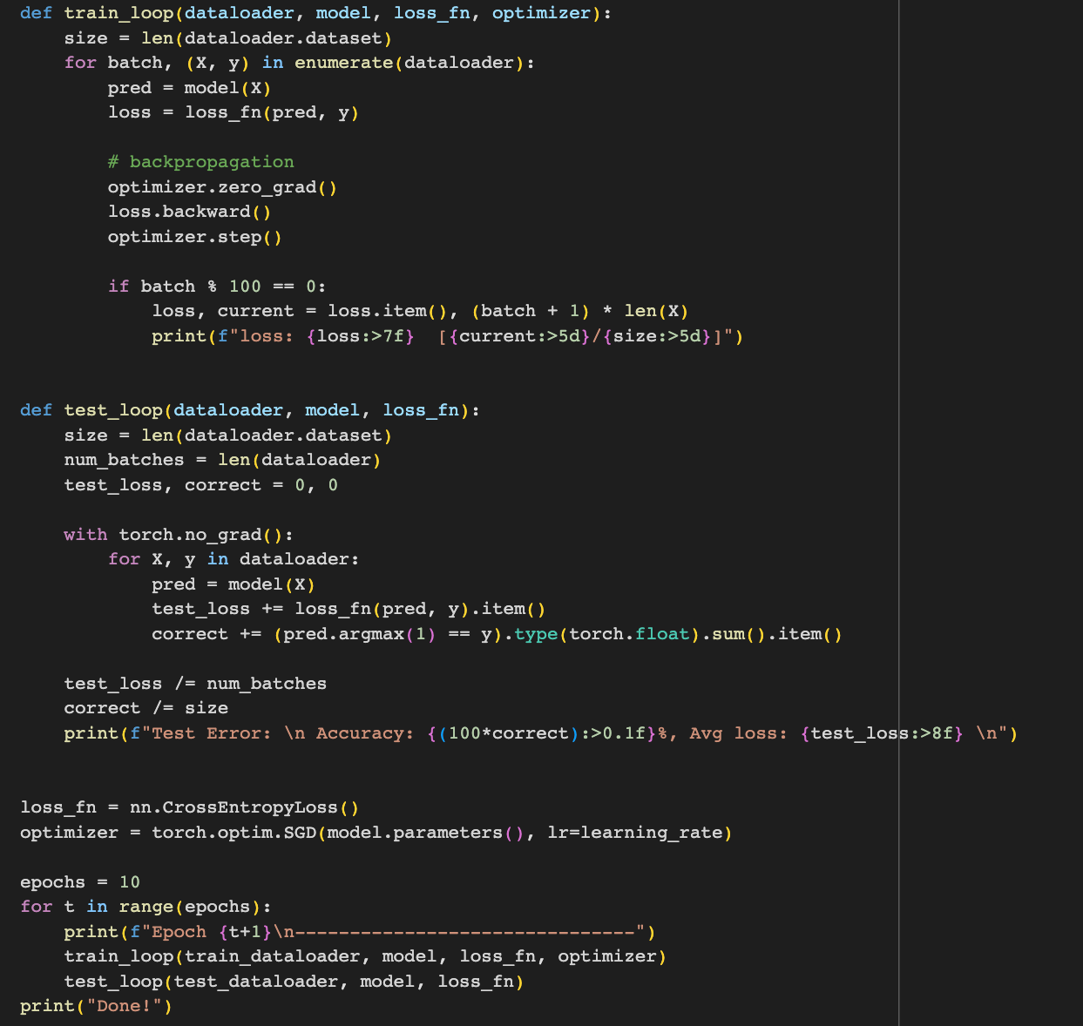
3. Autograd
Optimize (train loop)
optimizer.zero_grad()
: 기울기 값이 누적되는 것을 방지하고자 매 epoch 마다 매개변수의 기울기를 재설정함
loss.backward()
: 역전파하여 각 매개변수에 대한 손실의 변화도(기울기)를 저장함
optimizer.step()
: 역전파 단계에서 수집된 변화도로 매개변수를 업데이트함

Slide 14
4. Model Save & Load
torch.save(model.state_dict(), ”model_path”)
state_dict : 학습된 매개변수가 내부 state dictionary에 저장됨
model.load_state_dict(torch.load(“model_path”))
동일한 모델의 객체를 생성한 후에 매개변수를 load 해와야 함
= weights를 지정하지 않은(= 학습이 안된) 모델 먼저 생성해야 함
torch.save(model, “model_path”)
모델 전체를 저장함
별도로 모델 생성할 필요 없이 바로 torch.load(”model_path”)를 통해 모델을 불러옴

